Slide 1


Кафедра информационных технологий РАЗРАБОТКА ПРИЛОЖЕНИЯ БАЗЫ ДАННЫХ СЛУЖБЫ ДОСТАВКИ ПОСЫЛОК Выполнил: Котельников Дмитрий Александрович, ИВТб23о-1 Руководитель: Шиманский С.А., преподаватель кафедры ИТ Мурманск, 2026
Notes:
Здравствуйте, уважаемые члены комиссии.
Здравствуйте, уважаемый товарищ преподаватель.
Меня зовут Дмитрий Котельников.
Тема моей курсовой работы – Разработка приложения базы данных службы доставки посылок.

Slide 2

Актуальность и практическая значимость
Рост электронной коммерции и объёмов онлайн-заказов приводит к увеличению нагрузки на службы доставки. Обработка больших объёмов данных о посылках без автоматизации сопровождается ошибками, задержками и затрудняет оперативный доступ к информации.
Разработка приложения базы данных позволяет централизованно хранить информацию, упростить обработку данных и повысить эффективность работы службы доставки.
Notes:
В условиях стремительного развития онлайн-торговли объёмы отправлений растут с каждым годом. Службы доставки ежедневно обрабатывают сотни и тысячи посылок. При отсутствии автоматизированной системы данные зачастую хранятся разрозненно, возникают ошибки ручного ввода. Всё это приводит к снижению качества обслуживания и финансовым потерям. Разработка базы данных, являющейся ядром информационной системы, позволяет централизовать всю информацию, автоматизировать ключевые операции - от приёма посылки до её выдачи - и тем самым повысить эффективность работы службы доставки.

Slide 3
Цель и задачи
Цель курсовой работы – разработка приложения базы данных, предназначенного для автоматизации деятельности службы доставки посылок.
Задачи:
проанализировать предметную область и выделить основные бизнес-процессы;
определить основные сущности и связи между ними для построения модели БД;
разработать логическую и физическую структуру базы данных;
реализовать программное приложение для работы с базой данных.
Notes:
Целью данной курсовой работы является разработка приложения базы данных, предназначенного для автоматизации деятельности службы доставки посылок.
Для достижения этой цели были поставлены следующие задачи, с которыми вы можете ознакомиться на слайде.

Slide 4
Анализ предметной области
Объект: гипотетическая служба доставки посылок «ЭкспрессДоставка». Главная деятельность – прием, транспортировка и выдача отправлений.
Ключевые бизнес-процессы:
регистрация клиентов;
расчет и оформление стоимости;
хранение и выдача отправлений;
управление персоналом и инфраструктурой.
Основные проблемы без автоматизации:
разрозненное хранение данных о клиентах и посылках;
ошибки ручной обработки;
ограниченные возможности формирования отчетности.
Notes:
В качестве объекта разработки рассматривается гипотетическая организация – служба доставки посылок «ЭкспрессДоставка».
Основная деятельность – принятие, перевозка и выдача посылок физическим лицам.
В организации три подразделения: пункты приема-выдачи, транспортный отдел и администрация.
Ключевые бизнес-процессы – регистрация клиентов, оформление отправлений, расчет стоимости, отслеживание статусов, хранение и выдача, управление персоналом.
Эффективность работы зависит от скорости обработки заказов и точности учета. Но сейчас автоматизации нет. Данные разрознены, ошибки при ручном вводе неизбежны, аналитика ограничена.
Поэтому необходимо разработать клиент-серверное приложение базы данных. Оно централизует хранение информации, автоматизирует процессы и обеспечит быстрый доступ к данным.

Slide 5
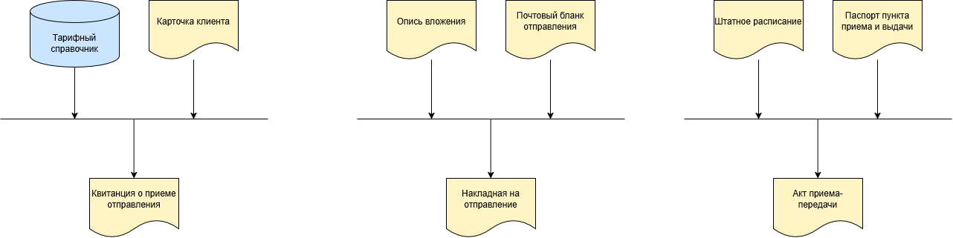
Входная и результатная информация
Обслуживание клиентов и тарификация
Оформление отправлений
Логический учет
Notes:
Входная информация поступает из нескольких источников: это бумажные формы – почтовый бланк и опись, а также справочные данные – тарифы, карточки клиентов, штатное расписание и паспорта пунктов. На их основе система формирует результатную информацию: квитанцию, накладную с уникальным идентификатором ИПО и сводный акт приема-передачи
Первый блок – обслуживание и тарификация. Система берет данные клиента и тарифы, рассчитывает стоимость и выдает квитанцию.
Второй блок – документальное оформление. На основе бланков и описей создается накладная с уникальным трек-номером. Это главный сопроводительный документ посылки.
Третий блок – логистический учет. Он связывает данные сотрудников и пунктов выдачи, формируя сводные акты приема-передачи партий.
Таким образом, первичные бумажные документы и справочники трансформируются в расчетные величины, а на выходе мы получаем итоговые документы для контроля всей логистики

Slide 6
Концептуальное проектирование
На этапе определения сущностей были выделены 10 типов сущностей:
Сущность А | Имя связи | Сущность B | Ассоциативность | Степень участия А | Степень участия B
Клиент | отправляет | Отправление | 1:М | (0, М) | (1, 1)
Клиент | получает | Отправление | 1:М | (0, М) | (1, 1)
Сотрудник | оформляет | Отправление | 1:М | (0, М) | (1, 1)
Пункт приема и выдачи | принимает | Отправление | 1:М | (0, М) | (1, 1)
Пункт приема и выдачи | выдает | Отправление | 1:М | (0, М) | (1, 1)
Отправление | оформляется по | Накладная | 1:1 | (1, 1) | (1, 1)
Отправление | подтверждается | Квитанция о приема отправления | 1:1 | (1, 1) | (1, 1)
Отправление | сопровождается | Почтовый бланк отправления | 1:1 | (1, 1) | (1, 1)
Отправление | детализируется | Опись вложения | 1:1 | (0, 1) | (1, 1)
Акт приема-передачи | содержит | Отправление | 1:М | (1, М) | (0, 1)
Тариф | определяет стоимость | Отправление | 1:М | (0, М) | (1, 1)
Сильные сущности: Клиент, Сотрудник, Отправление, Пункт приема и выдачи, Тариф, Акт приема передачи
Слабые сущности: Накладная, Квитанция, Бланк отправления
Notes:
На этапе концептуального проектирования после анализа бизнес-процессов и документооборота было выделено 10 основных сущностей.
С сильными и слабыми сущностями можно ознакомиться на слайде.
Сильные сущности существуют независимо и не привязаны к другим объектам.
Слабые сущности – их существование напрямую зависит какой либо сущности. В данном случае от отправления – без посылки эти документы теряют смысл.
Так же были проанализированы связи между сущностями:
клиент может отправлять и получать множество отправлений
сотрудник оформляет множество отправлений
пункт приема и выдачи принимает и выдает множество посылок
тариф определяет стоимость доставок
Документы (накладная, квитанция, бланк, опись) связаны с отправлением преимущественно как 1:1, а акт приема-передачи может содержать много отправлений.
Таким образом, все сущности и связи были полностью задокументированы, что позволило перейти к построению ER-модели.

Slide 7
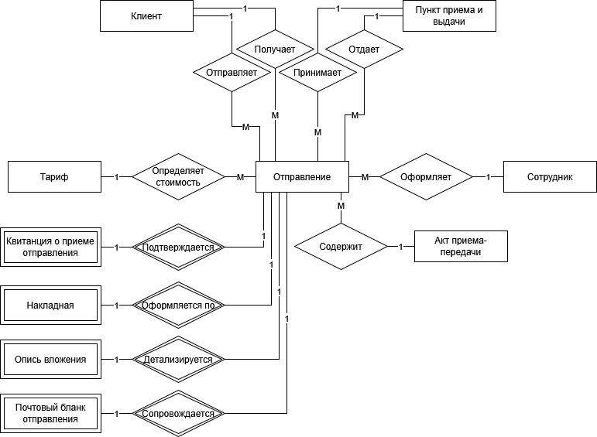
ER-диаграмма в нотации Чена
Notes:
Хорошо видно, что Отправление находится в центре модели и соединяется с клиентом, сотрудником, пунктом и документами.
Диаграмма Чена позволила наглядно представить концептуальную модель разрабатываемой базы данных, выявить все зависимости и подготовить основу для последующего перехода к логическому проектированию.

Slide 8
Логическое проектирование
Исключены сущности: Накладная, Почтовый бланк отправления, Опись вложения.
Появились сущности: Должность, Услуга, Услуги пункта, Особый график работы, Состав акта, Опись отправления,
Составные атрибуты (ФИО, адрес, габариты) приведены к атомарному виду. ФИО и должности сотрудников в документах заменены на внешний ключ «Табельный номер». ФИО клиентов в документах заменены на внешний ключ «Номер паспорта».
Notes:
На этапе логического проектирования я привел концептуальную модель к третьей нормальной форме. Проверка на соответствие более высоким формам (НФБК, 4НФ и 5НФ) показала, что дальнейшая декомпозиция не требуется.
В ходе нормализации я выполнил пять ключевых шагов:
Удалил избыточность: исключил полностью дублирующие сущности – «Накладную», «Почтовый бланк» и «Опись вложения». Теперь эти документы формируются динамически через SQL-запросы.
Атомизировал данные: разбил составные атрибуты (ФИО, адрес, габариты) на отдельные простые поля.
Вынес многозначные атрибуты: перенес их в отдельные сущности – «Особый график работы» и «Услуги пункта».
Устранил транзитивные зависимости: из сущности «Сотрудник» выделил «Должность» с тарифной ставкой, а текстовые упоминания заменил внешними ключами.
Разрешил связи «многие ко многим»: создал связующие таблицы «Услуги пункта» и «Состав акта».
Результатом стала оптимизированная схема базы данных без риска аномалий.

Slide 9
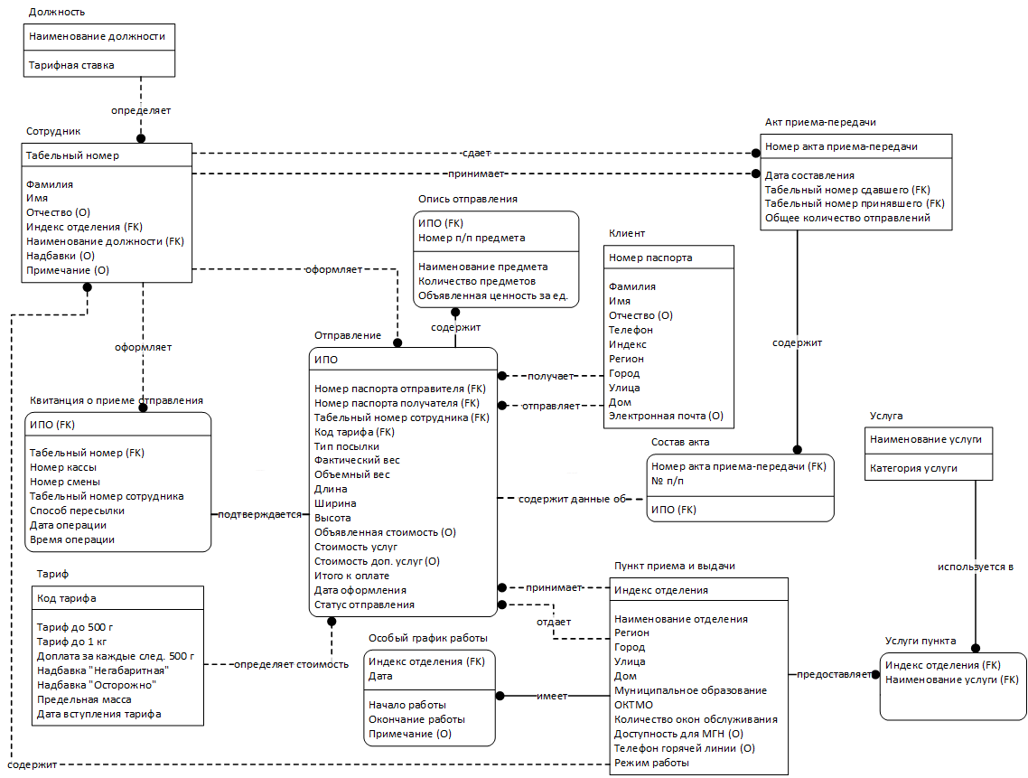
Логическое проектирование
Notes:
Нормализация позволила устранить основные аномалии.
Аномалия вставки исключена – все обязательные связи имеют ограничение NOT NULL. Попытка создать отправление без привязки к клиенту, сотруднику или тарифу будет отклонена.
Аномалия удаления решена на уровне бизнес-логики – физическое удаление отправлений запрещено, вместо этого используются завершающие статусы.
Аномалия модификации устранена за счёт отсутствия дублирования данных. Изменение тарифа или названия должности производится в одном месте.

Slide 10


Физическое проектирование
Физическая модель базы данных реализована на основе логической модели в среде СУБД MySQL.
Развёртывание выполнено с использованием инструментального средства MySQL Workbench.
Notes:
Задача физического этапа – перевести эту модель в конкретную целевую СУБД.
В качестве платформы выбрана MySQL. Это реляционная система, обеспечивающая поддержку ссылочной целостности, транзакционность и многопользовательский режим – что для нашей задачи автоматизации службы доставки критически важно.
Развёртывание выполнено инструментом MySQL Workbench. Именно в этой среде осуществлялись: написание SQL-скриптов, прямое и обратное проектирование, отладка хранимого кода и финальная генерация физической схемы. Таким образом, мы имеем полностью инструментированный и воспроизводимый процесс развёртывания базы данных на любом сервере MySQL.

Slide 11
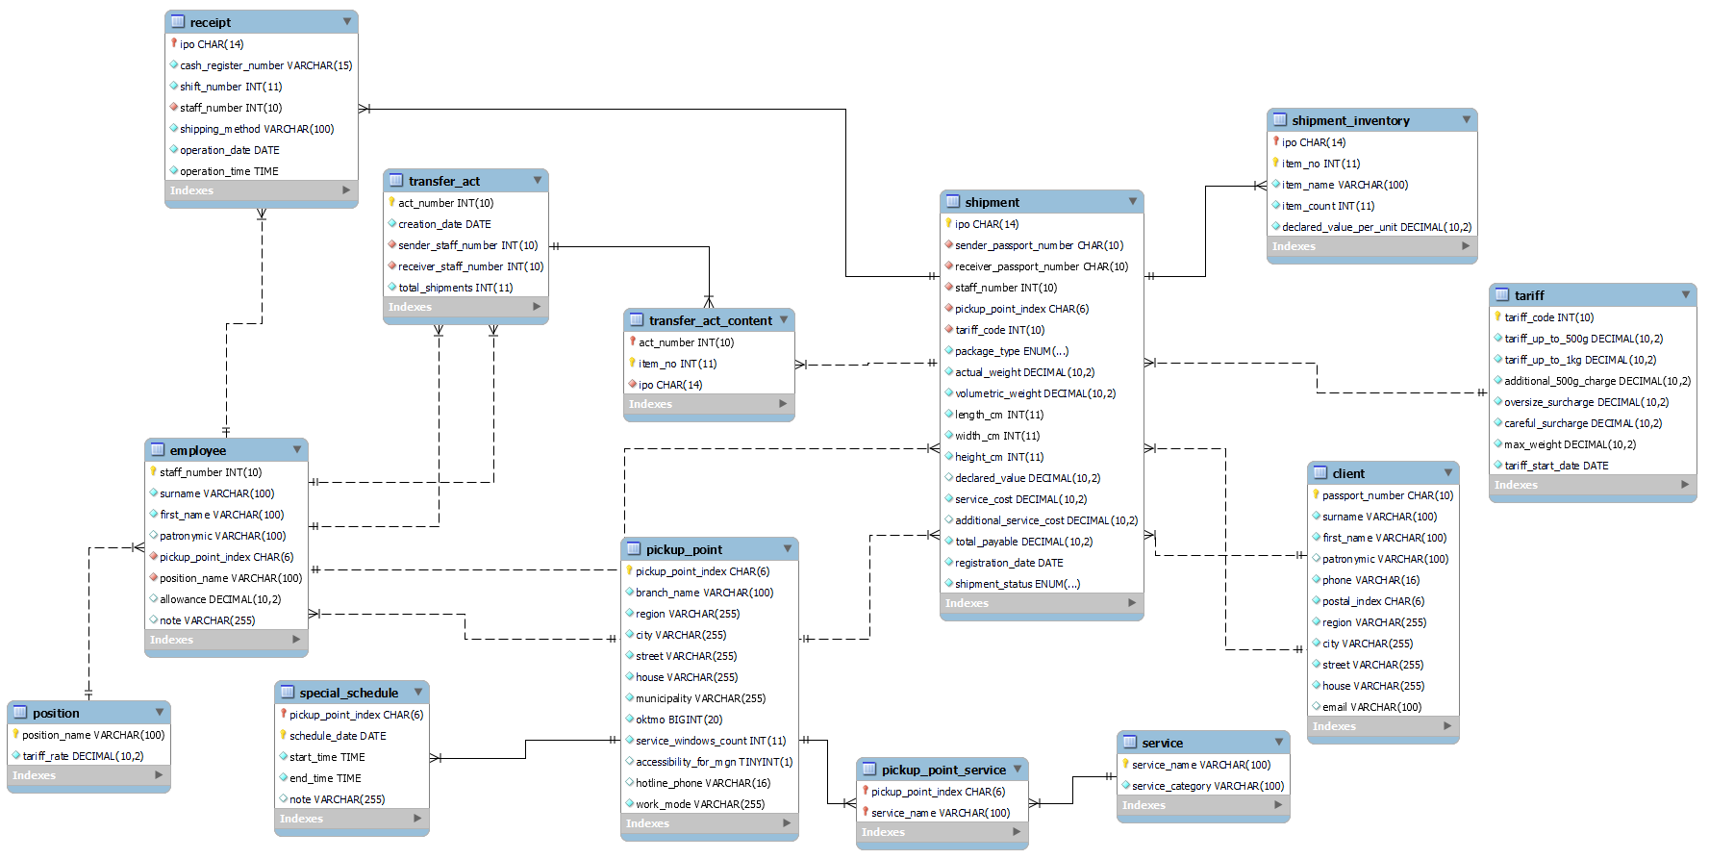
Физическая схема
Notes:
Перед вами результат обратного проектирования – финальная физическая схема базы данных.
На схеме отражены все тринадцать таблиц нашей базы данных. Ядром системы выступает таблица shipment – «Отправление» – вокруг которой сосредоточены основные связи.
На этой схеме видно, что все связи реализованы внешними ключами, типы связей проставлены корректно, каскадное поведение определено бизнес-правилами. Это наглядное подтверждение того, что физическая структура полностью соответствует логической модели и готова к эксплуатации.

Slide 12
Поддержка ограничений целостности
Обеспечение ограничений целостности обеспечено при помощи следующих средств:
PRIMARY KEY – целостность сущностей;
NOT NULL – обязательность заполнения атрибутов;
UNIQUE KEY – исключение дублирования уникальных данных; FOREIGN KEY – обеспечение ссылочной целостности;
CHECK – контроль диапазона и форматов данных;
DEFAULT – значения по умолчанию.
Notes:
На этом слайде представлен декларативный уровень поддержки целостности, который закладывается непосредственно в DDL-скриптах при создании таблиц.
В разрабатываемой базе данных были реализованы ограничения целостности. Во-первых, это целостность сущностей через первичные ключи.
Во-вторых, ограничения NOT NULL гарантируют, что критически важные атрибуты – например, идентификаторы, адреса или расчетные суммы – никогда не останутся пустыми. Для исключения дубликатов контактных данных мы применили UNIQUE KEY.
Отдельно стоит выделить ограничения CHECK. Помимо стандартной проверки положительных значений для веса или тарифа, использован оператор REGEXP для контроля формата ввода паспортных данных и почтовых индексов, что предотвращает некорректный ввод на уровне БД. Также ссылочная целостность гарантируется внешними ключами, а значения по умолчанию, такие как статус «Принято», ускоряют вставку записей.
Таким образом, ядро целостности обеспечено аппаратно средствами СУБД.

Slide 13
Поддержка ограничений целостности
Триггер | Назначение | Ключевое правило
Контроль статусов | Защита жизненного цикла заказа | Реализует конечный автомат. Прямой переход из «Принято» в «Готово к выдаче» невозможен. Изменение закрытых заказов запрещено.
Защита от удаления | Сохранность незавершенных данных | Блокируется удаление отправлений, кроме отправлений со статусами «Выдана» и «Утилизирована»
Ссылочная очистка | Предотвращение остаточных данных (квитанций о выдаче, описей) | При штатном удалении архива автоматически удаляются связанные квитанции и описи.
Notes:
Декларативных средств СУБД оказалось недостаточно для контроля бизнес-логики. Поэтому я реализовал три триггера.
Главный триггер – контролирует статус отправлений. Он работает как конечный автомат и жестко задает последовательность шагов. Например: из статуса «Принято» можно перейти только в «В пути». Любые нештатные изменения или пропуски этапов блокируются.
Второй триггер – запрещает удалять активные отправления. Это гарантирует сохранность текущих данных.
Третий триггер – очищает архив. При удалении закрытого отправления он каскадно стирает связанные строки, сохраняя целостность базы.
Эти триггеры полностью защищают систему от логических ошибок пользователей.

Slide 14
Поиск и обработка данных на сервере
Представления:
список сотрудников с должностями и местом работы;
полная информация об отправлениях;
статистика по пунктам выдачи;
поиск активных отправителей;
просмотр невостребованных отправлений.
Хранимые процедуры и функции:
расчет стоимости доставки;
приемка посылок по акту;
утилизация просроченных невостребованных посылок.
Notes:
Были разработаны представления, хранимые процедуры и функции.
Представления решают пять ключевых задач:
список сотрудников с сортировкой по фамилии
полная сводка по отправлениям с вычисляемыми полями
статистика загрузки каждого пункта выдачи
выявление активных отправителей выше среднего уровня
контроль невостребованных отправлений с расчётом дней хранения
Функция автоматически рассчитывает стоимость доставки на основе тарифа, веса, негабаритности и хрупкости.
Процедуры автоматизируют две операции:
приёмка партии посылок по акту – меняет статус всех отправлений из акта на «Готова к выдаче» и проверяет существование документа
утилизация просроченных невостребованных посылок – переводит в статус «Утилизирована» все отправления, которые находятся в пункте выдачи дольше заданного количества дней

Slide 15
Распределение прав доступа
Реализовано при помощи операторов CREATE USER и GRANT.
Системный администратор: полный доступ к базе данных. Отвечает за администрирование структуры, управление тарифами, справочниками;
Администратор пункта выдачи: просмотр всех сведений, внесение изменений в списках сотрудников, отправлений, квитанций и актов.
Оператор: регистрация клиентов, оформление отправлений, квитанций, описей и актов.
Курьер: Просмотр данных об отправлениях. Изменение статуса отправлений только в рамках своей зоны ответственности.
Notes:
Для обеспечения информационной безопасности и соблюдения зон ответственности была спроектирована ролевая модель, включающая четыре учетные записи. Права предоставляются оператором GRANT строго по принципу минимальных привилегий.
Для защиты данных я спроектировал ролевую модель на базе четырех учетных записей. Права выдаются через оператор GRANT по принципу минимальных привилегий.
Системный администратор – владелец базы. Имеет полный доступ к структуре, тарифам и правам.
Администратор пункта – управляет только данными своего филиала: сотрудниками, посылками и актами. Доступ к изменению общих тарифов для него заблокирован.
Оператор – выполняет текущие операции. Регистрирует клиентов и оформляет документы. Изменяет только те таблицы, с которыми работает напрямую.
Курьер – имеет максимальные ограничения. Видит только список отправлений и меняет единственный атрибут – статус доставки. Клиентские и финансовые данные ему недоступны.
Такой подход исключает несанкционированный доступ и локализует ошибки в рамках конкретной роли.

Slide 16
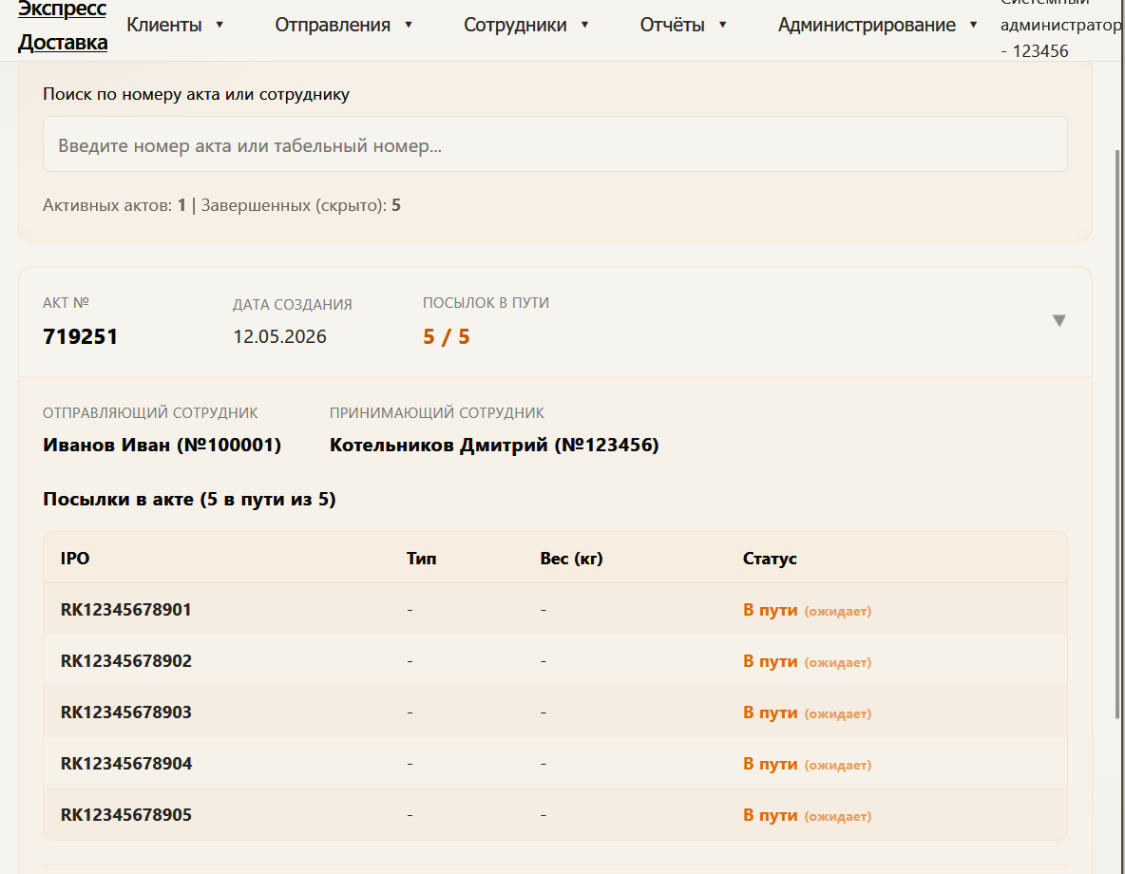
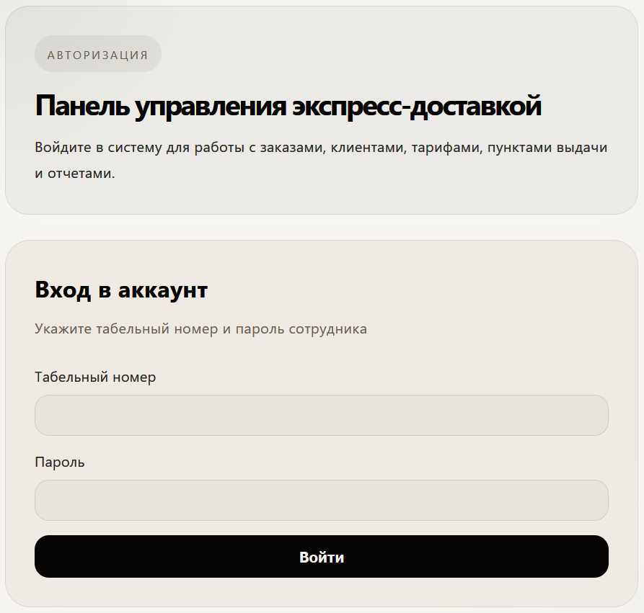
Разработка клиентского приложения
Notes:
Разработка велась на платформе React с использованием сборщика Vite, что обеспечило высокую скорость работы и отзывчивость интерфейса. Приложение построено по компонентному принципу: каждый элемент – кнопка, форма, таблица – представляет собой самостоятельный переиспользуемый компонент, что упрощает поддержку и модификацию кода.
Маршрутизация реализована через React Router, благодаря чему переходы между разделами происходят мгновенно, без перезагрузки страницы.
Особое внимание уделено безопасности. Обмен данными с сервером защищен аутентификацией через API. Токен сохраняется в локальном хранилище браузера, а при его отсутствии система перенаправляет на страницу входа. На слайде представлена эта форма. Навигация в приложении динамическая и зависит от роли пользователя. Администратор управляет справочниками, тарифами и отчетами. Сотрудник работает с заказами и актами. Интерфейс для работы с актами показан на втором скриншоте. Экранные формы созданы для всех ключевых сущностей

Slide 17
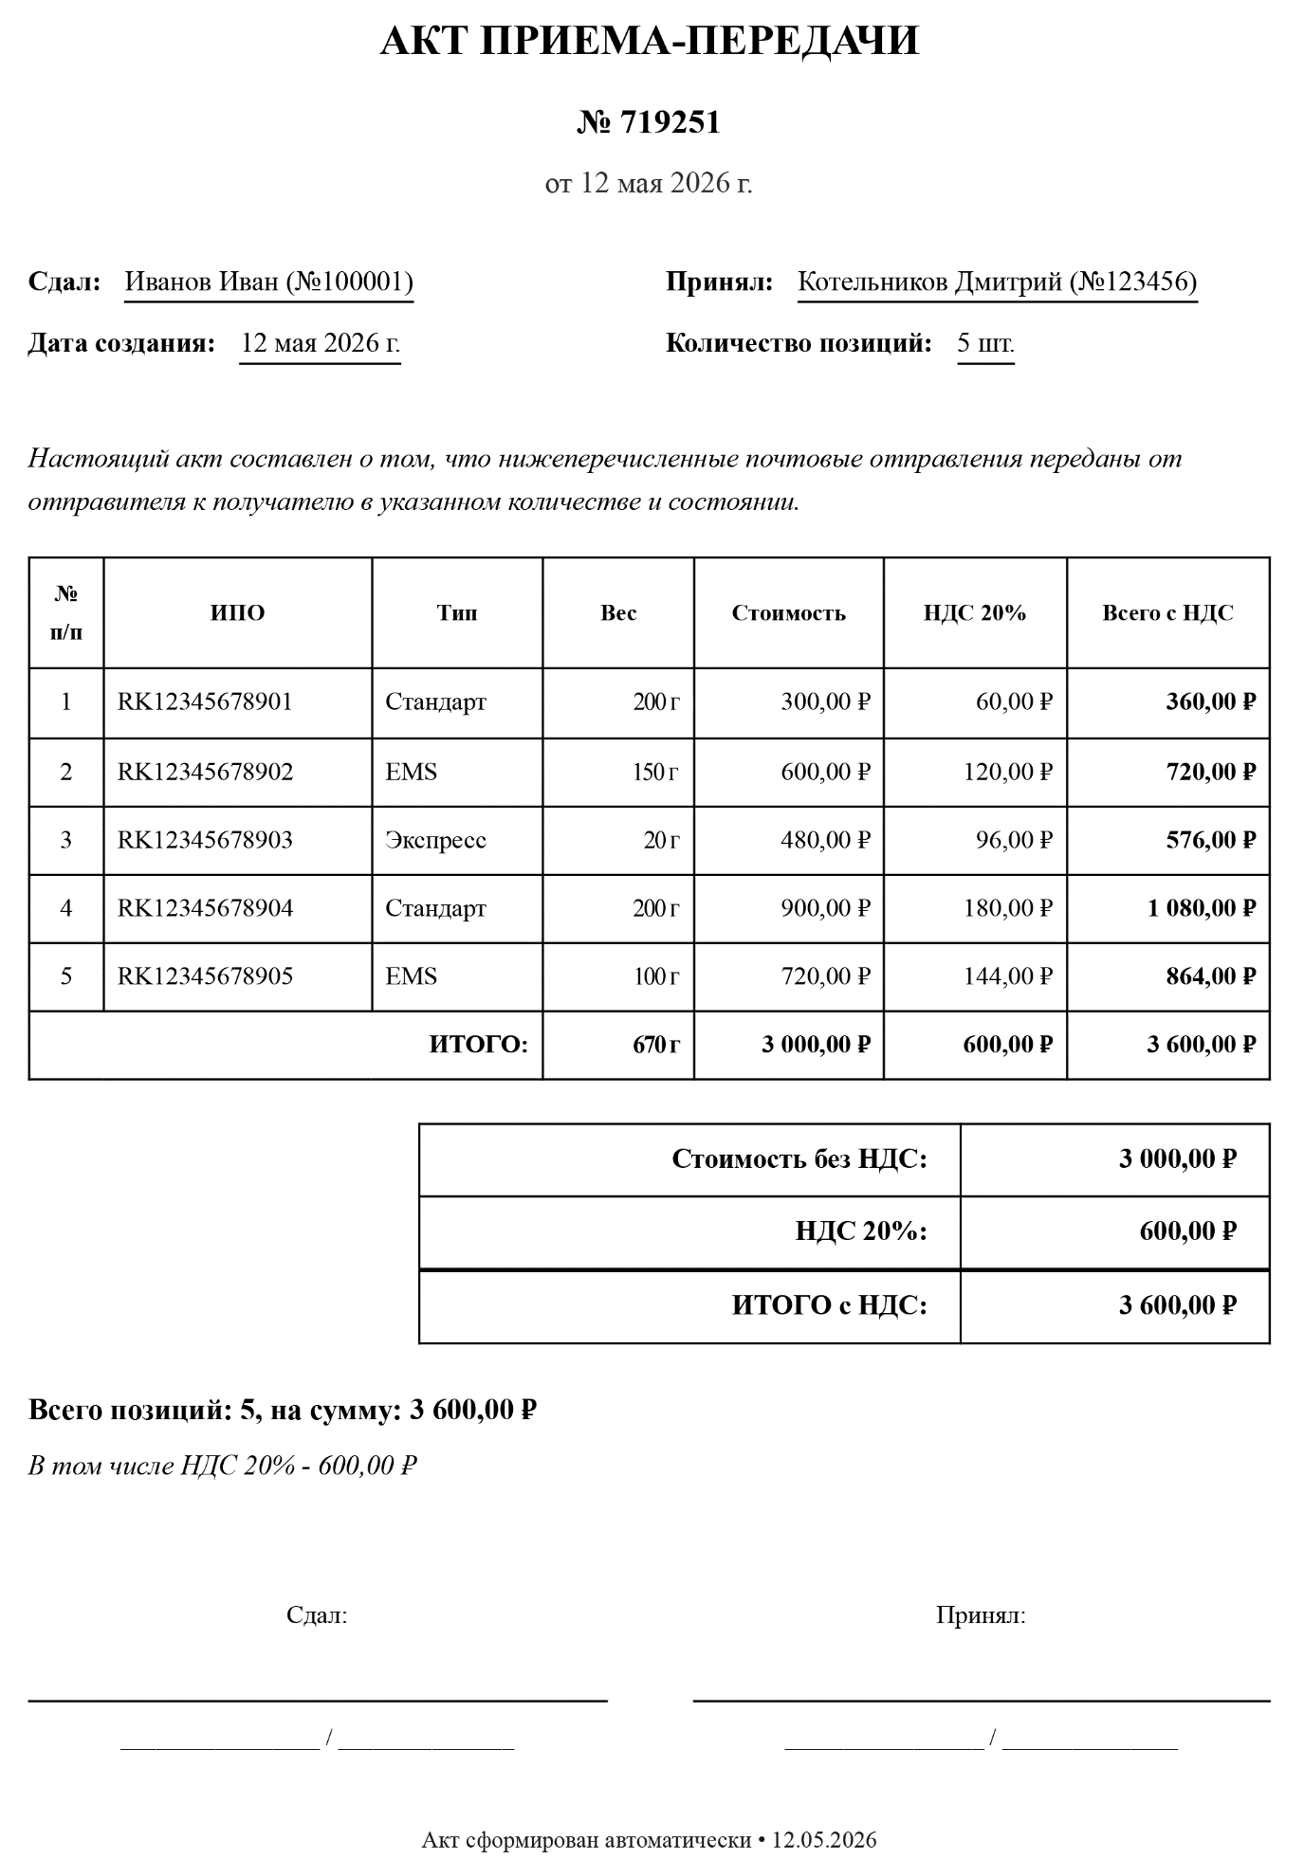
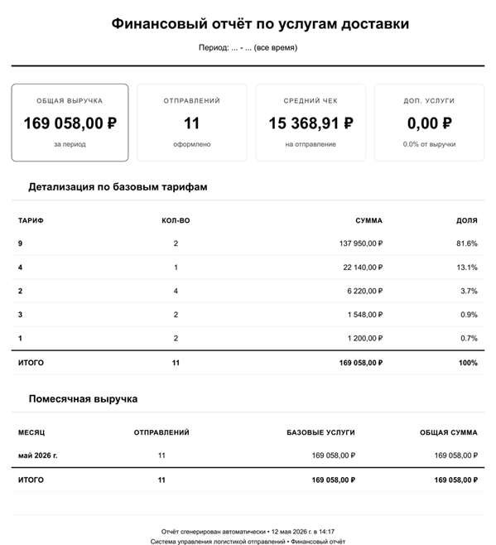
Разработка клиентского приложения
Notes:
В клиентском приложении разработан раздел отчетности для автоматического формирования документов из базы данных. Реализовано пять видов отчетов под задачи службы доставки. Ключевые представлены на слайде. Это акт приема-передачи, который юридически фиксирует передачу посылок с указанием их состава, и финансовый отчет, агрегирующий доходы по филиалам и услугам для оценки рентабельности. Все отчеты поддерживают фильтрацию по параметрам. Инструмент исключает ручную работу с таблицами и гарантирует актуальность данных.

Slide 18
Заключение
В ходе выполнения курсовой работы были спроектированы и реализованы база данных и клиентское приложение, которые закрывают потребности службы доставки «ЭкспрессДоставка» в автоматизации ключевых бизнес-процессов.
Разработанная БД устраняет критические проблемы ручного документооборота: исключает дублирование и искажение данных, ускоряет поиск и обработку отправлений, обеспечивает контроль жизненного цикла посылок и автоматизирует формирование квитанций, актов приема-передачи и финансовой отчетности.
Notes:
В результате выполнения курсовой работы была выполнена цель – разработано приложение базы данных, предназначенного для автоматизации деятельности службы доставки посылок.
Были выполнены задачи:
проведен анализ предметной области, изучены бизнес-процессы и документооборот, сформулированы требования к системе
определены основные сущности и связи между ними
разработана логическая и физическая структура базы данных
реализовано программное приложение для работы с базой данных

Slide 19
Спасибо за внимание!
Notes:
Доклад окончен. Спасибо за внимание, готов ответить на вопросы.

